Slide 1


Notes:
今天的主題，「逆轉債留子孫」大致可以拆成兩個部分來進行理解。第一個部分是「債」，第二個部分則是「逆轉」。

Slide 2
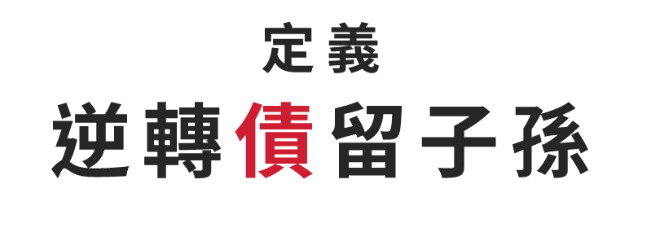

前言
Notes:
我認為「債」是任何沒有被好好制定、管理或執行的政策（或決定）」所造成的後果。不管是從政治、經濟、社會、文化、環境或是教育，任何地方都有可能產生債，但是究竟「債」為什麼會禍延子孫呢？我想，一切都是因為我們不願意面對現實，正視債有可能帶來的後果，比如大家非常熟悉的軍工教年金的問題，就是上一代人留給我們這一代人的「債」。

Slide 3
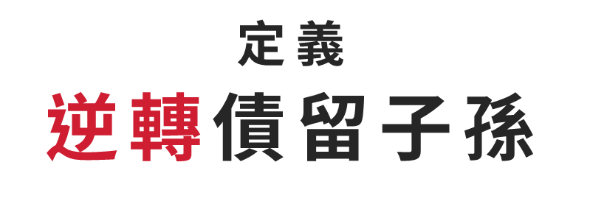
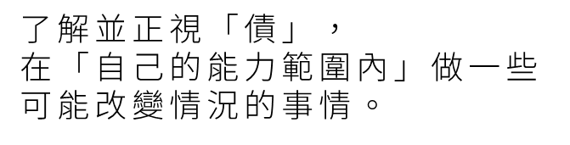


前言
Notes:
那究竟要如何逆轉這樣的債呢？除了了解「債」的來源以外，我們要做的更是鼓起勇氣去面對它所帶來的「現實」並且做一些「自己的能力範圍內」的事情來著手解決，比如年金改革就是我們用來應對過去錯誤政策的手法，

Slide 4
前言
Notes:
但有一點需要注意的是，「解決了上一個債的同時，也有可能留下其他的債給我們的子孫」，所以對的方法就變得尤其重要了。

Slide 5
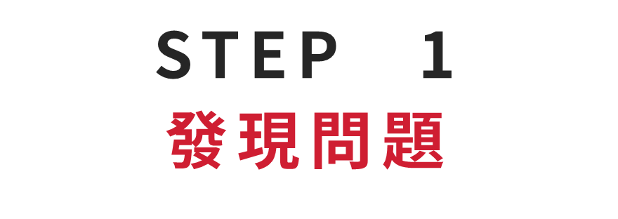

前言

Slide 6
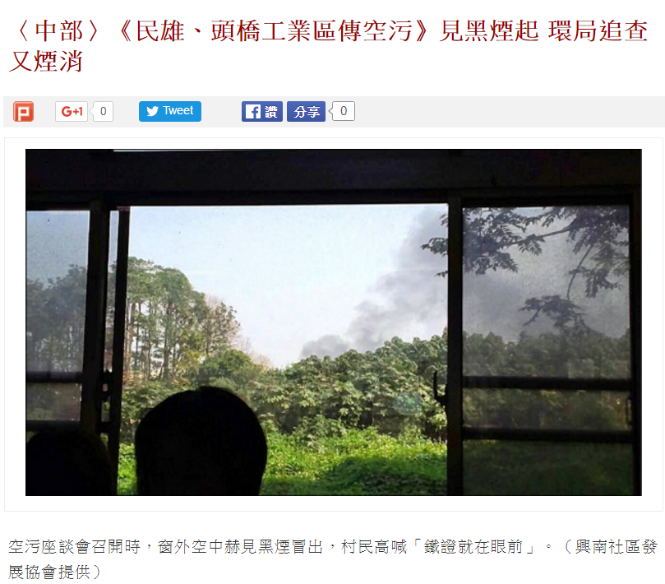
Notes:
它說的是有一天地方環保署和民雄、頭橋兩個工業區服務處的負責人在其中一個村里的活動中心辦了一場關於空污的座談會向民眾說明空污的問題。但是座談會進行到一半的時候，窗外工業區的方向飄出了團團的黑煙。
「當天不是有環保局的官員在嗎？」，我這樣想。但

Slide 7
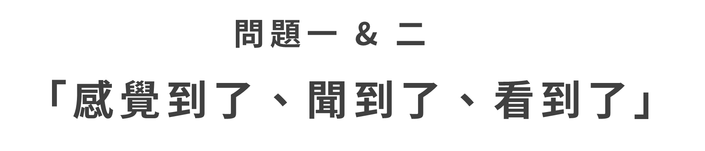


Notes:
除非是像剛剛說的那種情況，不然的話，很多時候我們雖然「感覺到、看到或者聞到」空氣污染，但根本沒辦法確定這些東西來自哪裡。我們可能可以直接下結論說，「在工廠附近，當然就是工廠啊」。但，整個地區的污染也有可能是來自外地。風會把空氣污染帶著一起走，所以很難知道問題到底出在哪裡，來自哪裡。在這樣的情況下，我們連要求政府單位「做一些什麼」都沒辦法了，因為當它問你具體的東西時，你根本不知道從何答起。

Slide 8
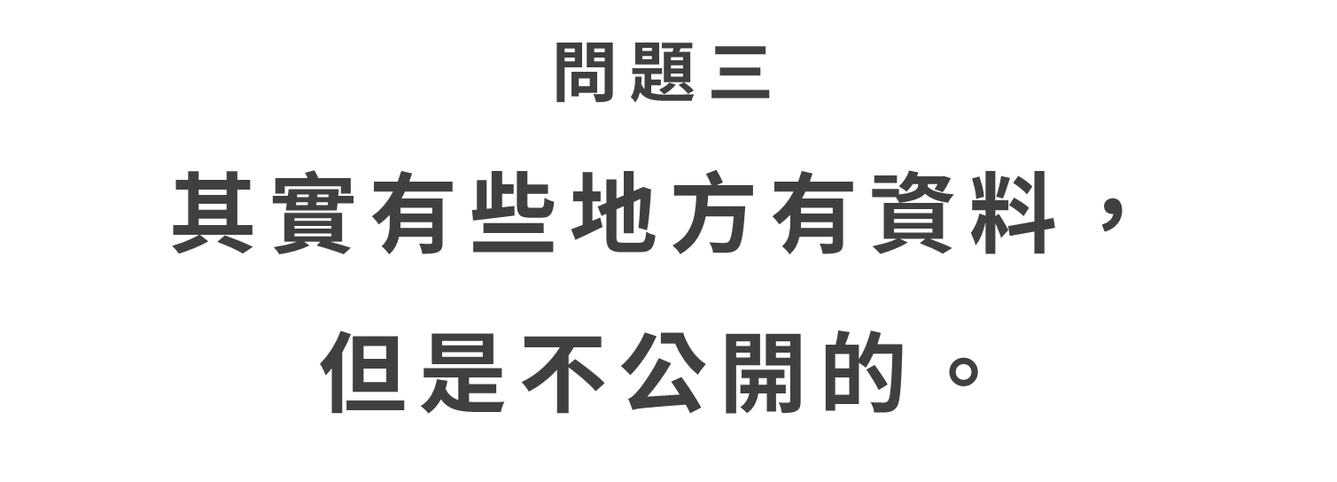
Notes:
另外一個問題是，雖然在特定的工廠裡，政府已經有規定他們必須加裝CEMS，連續自動監測系統，而且也是與政府進行連線，讓政府能夠即時掌握它們的排放資訊，但是這些資料是不向民眾公開的。
我們詢問了民雄一家有安裝CEMS的發電廠，嘉惠電廠，

Slide 9
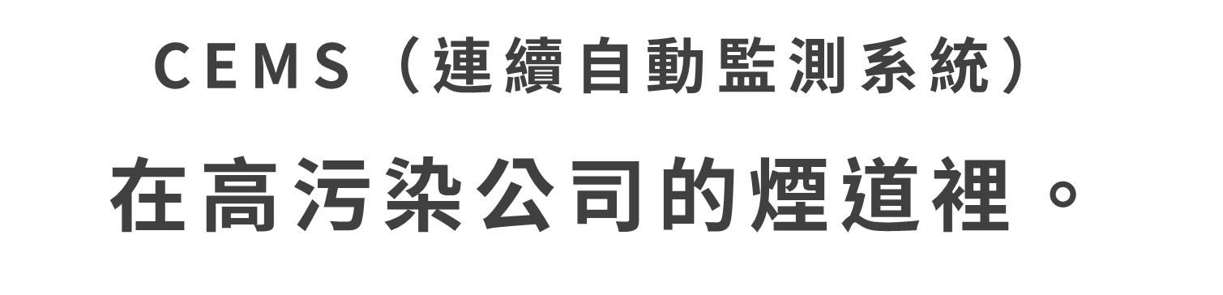

Slide 10
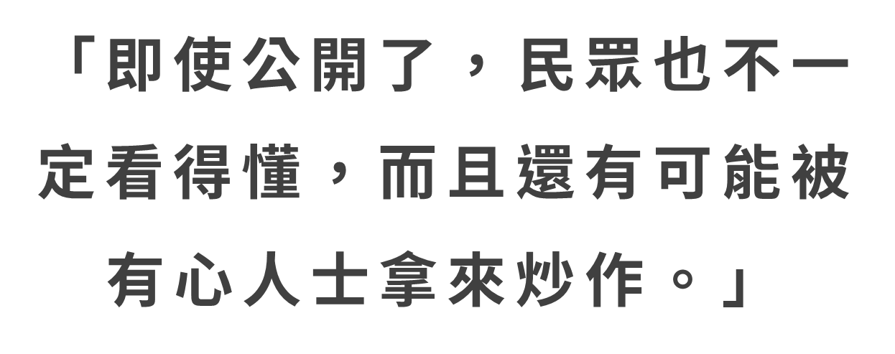
Notes:
他們給我們的回應是：「這些資料不公開，是因為即使公開了，民眾不一定看得懂，而且他們擔心有可能被有心人士拿來炒作或操弄。」，這麼說看起來好像也有一丟丟的道理，因為在特定的條件之下，比如機器開機時，排放的污染會突然變多。但我們需要想想，這真的能夠被當作是理由嗎？

Slide 11
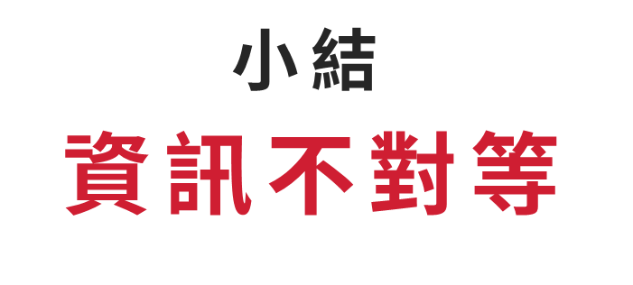
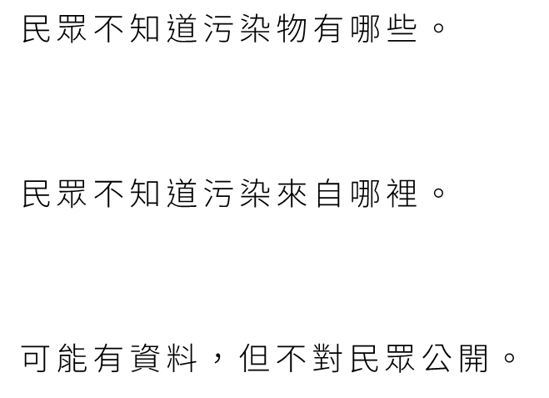

Notes:
回顧一下前面說的那些，第一，民眾不知道在地污染物質包含什麼；第二，民眾沒辦法知道空氣污染的來源，第三，有些狀況是資料有了，但是民眾卻「不能知道」。我們把它歸納起來就可以發現，這是一種資訊不對等的情況，政府知道的很多，而人民知道的很少，沒辦法實際監督政府，做了什麼，或者正在做什麼來改變空污。

Slide 12
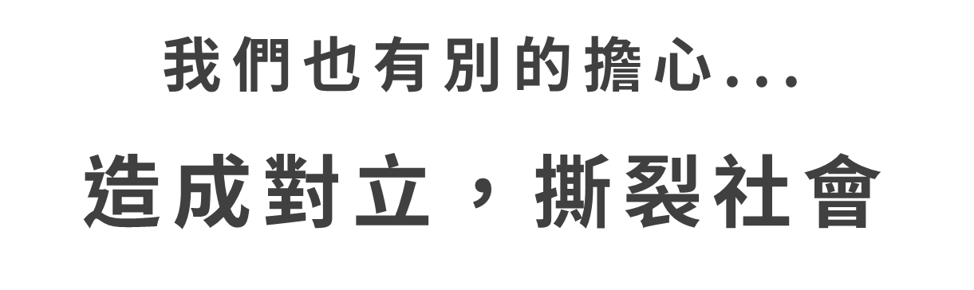
Notes:
其實除了造成民眾沒辦法監督政府的作為或者企業的排污情況以外，我們也擔心資訊不對等可能帶來的對立。像是雲嘉南的空污，環保局的人是說不是來自工廠，而是其他的固定污染源，比如揚塵，或者是來自境外，比如中國。但是同時有些環保團體會說來自工廠、或者是在地的移動污染源等等，大家各說各話，不在一個頻率上，最後民間團體說政府沒做事，或者貼上官商勾結的標籤，形成對立，撕裂社會。

Slide 13
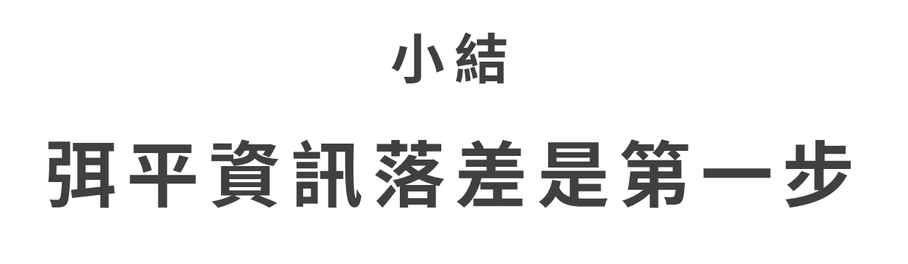
Notes:
如果總結一句話來說的話，想要解決空污，我們第一個要做的事情就是弭平空氣污染中的資訊落差，讓公民的力量強大起來，才能夠真正監督到政府，最終達到空污減害或解決空污的目標。

Slide 14
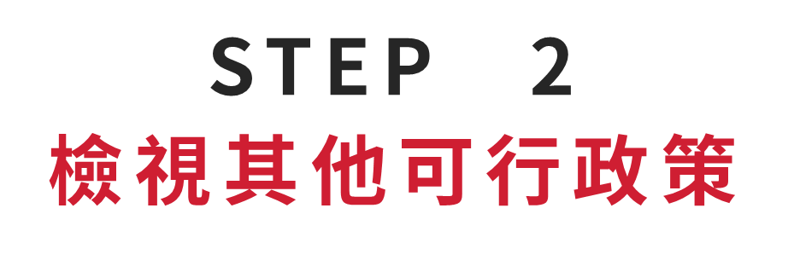

Slide 15





Slide 16

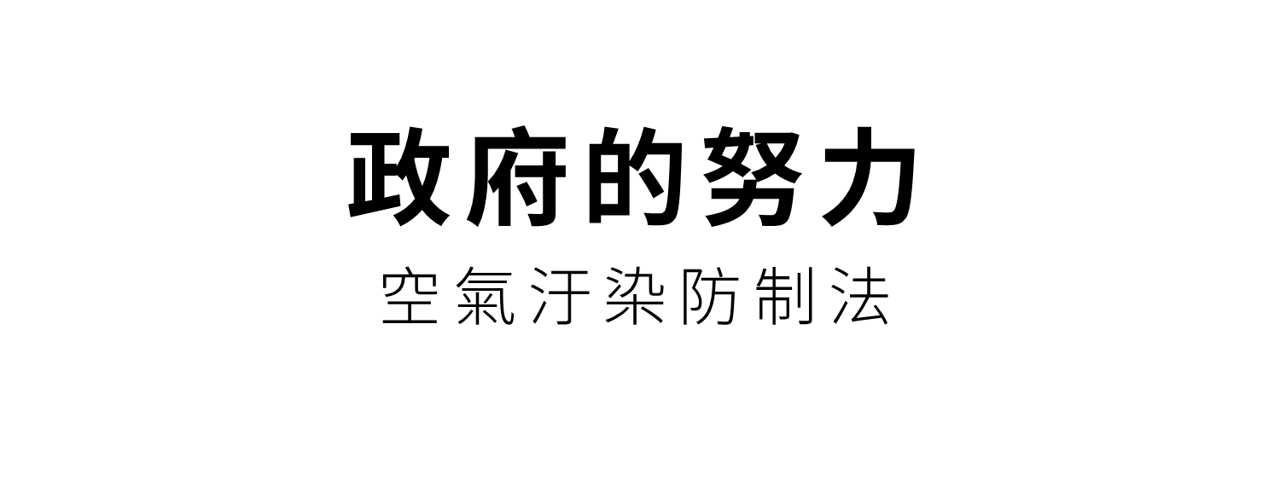

Slide 17
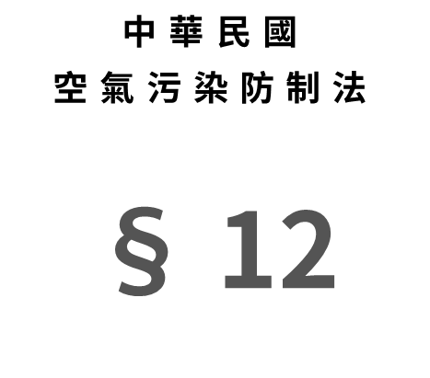
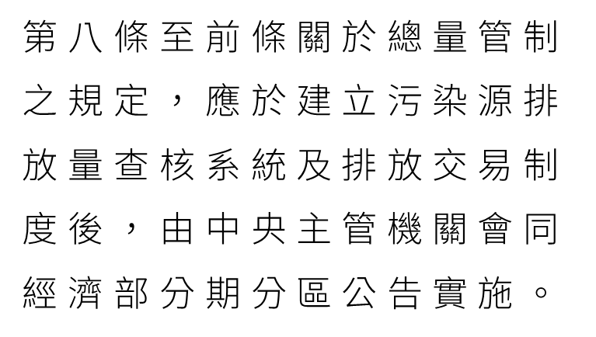

Slide 18
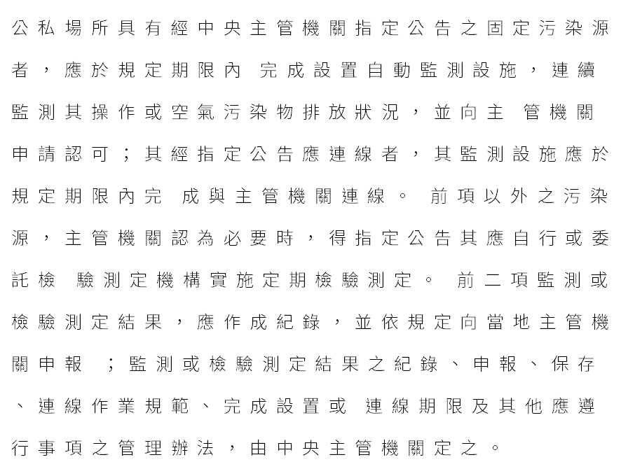
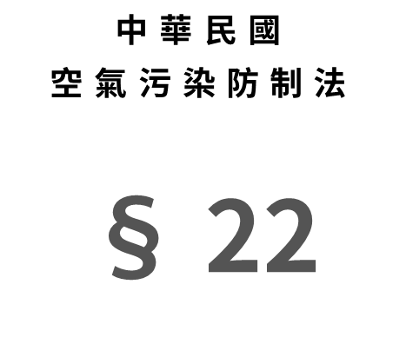

Slide 19
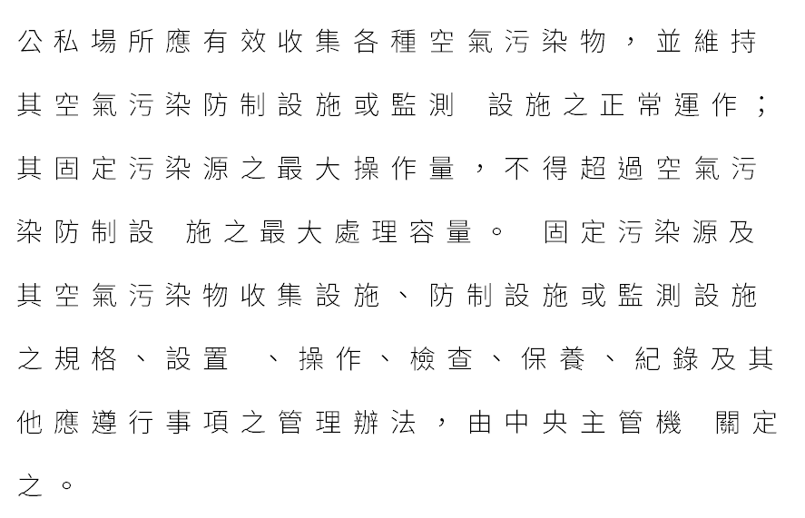
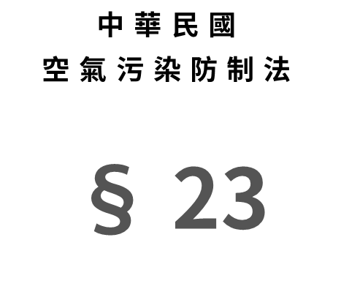

Slide 20


Slide 21


Slide 22


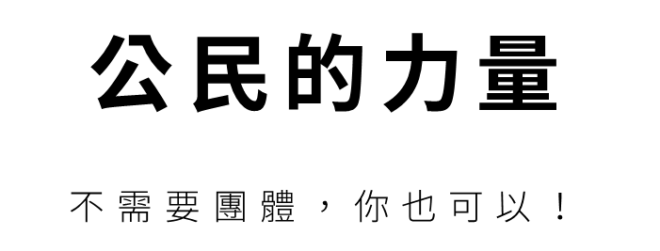

Slide 23
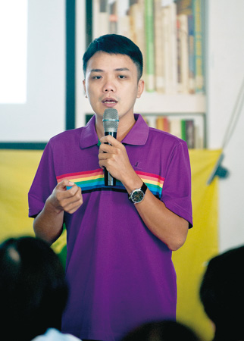
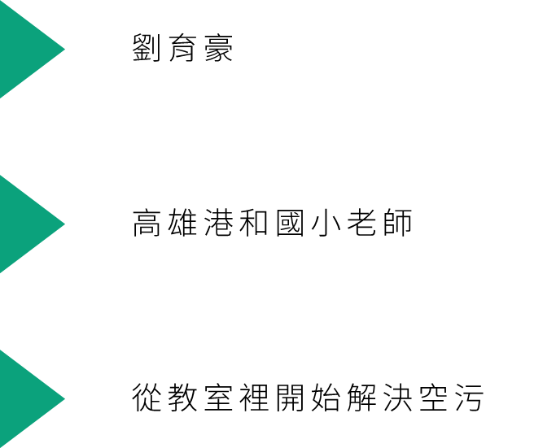

Slide 24
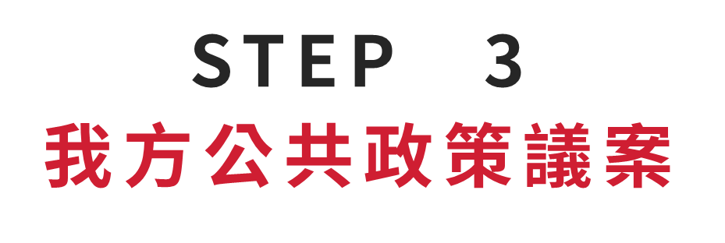

Slide 25

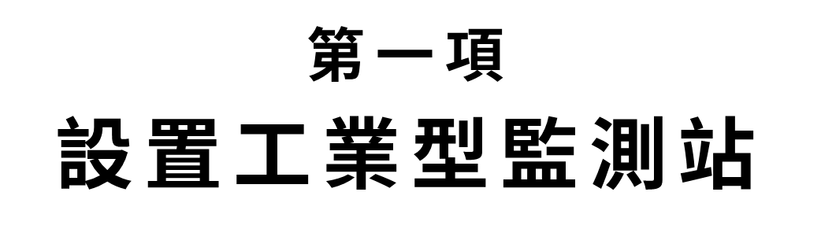


Slide 26
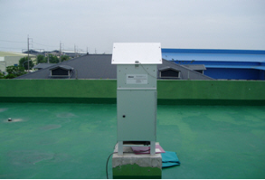
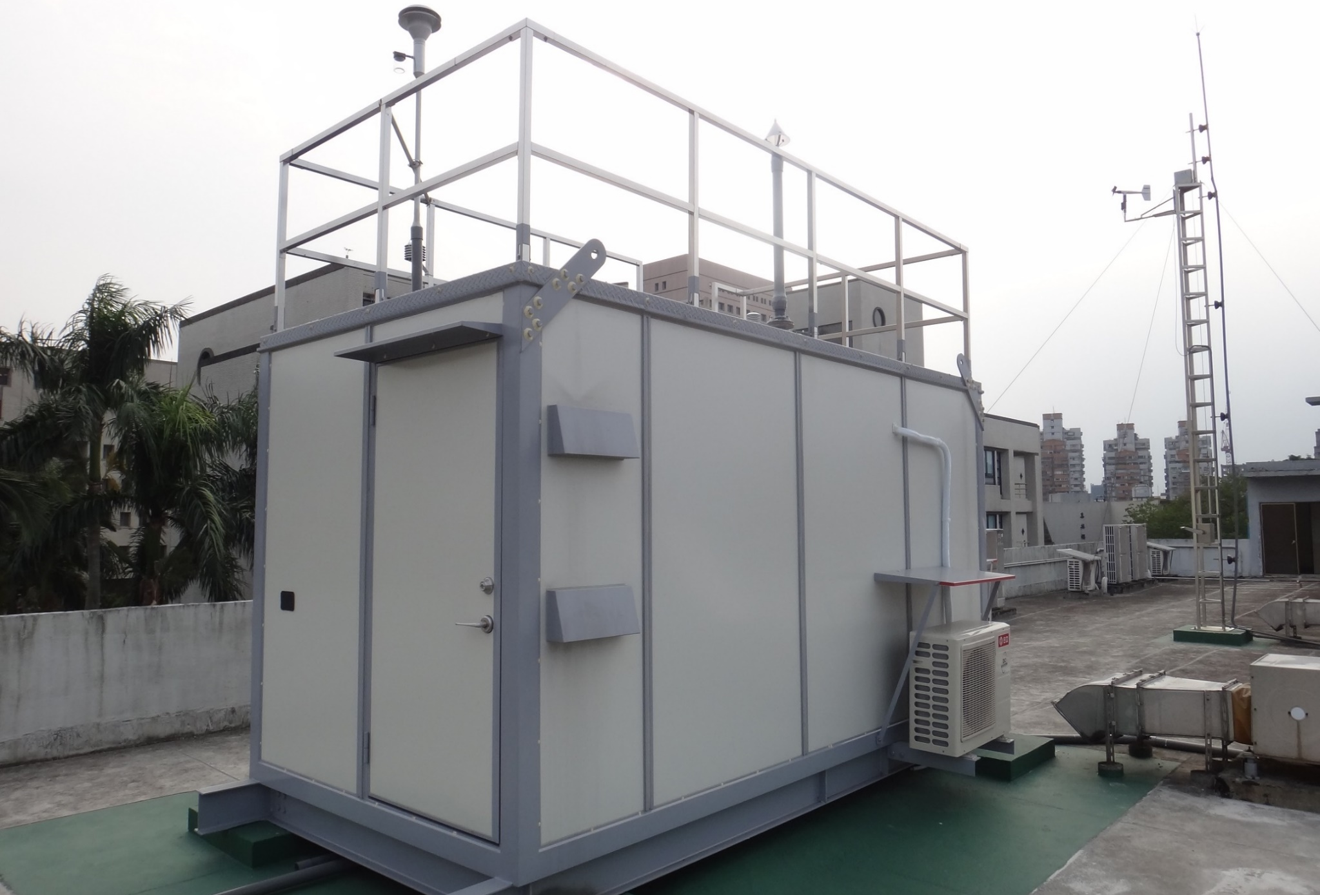

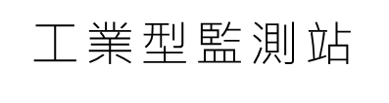

Slide 27
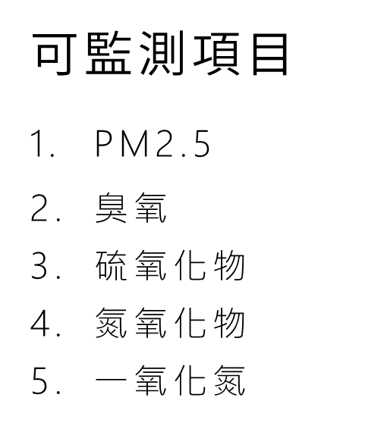
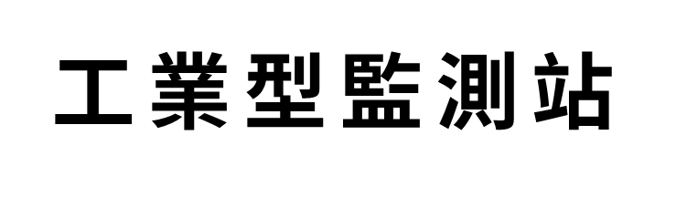


Slide 28
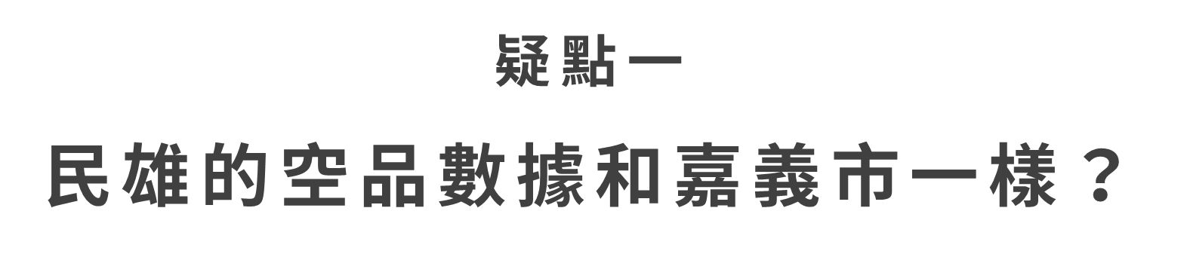

Slide 29
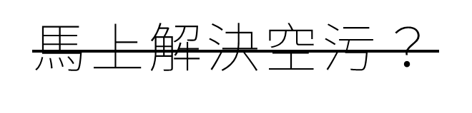
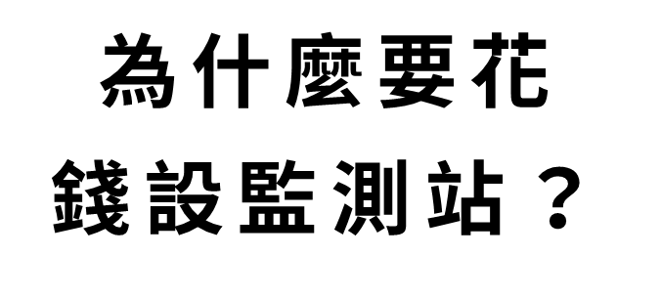
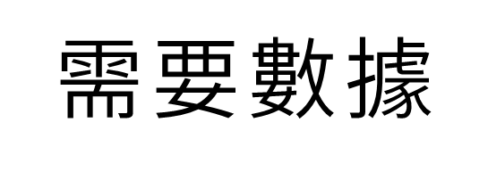

Slide 30
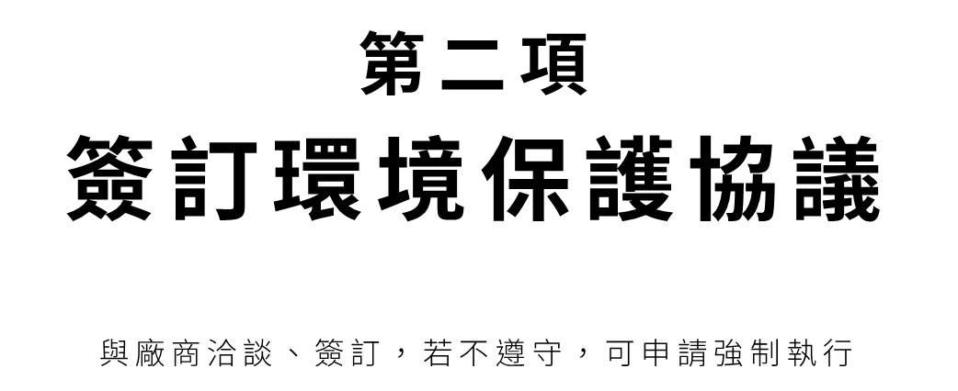


Slide 31

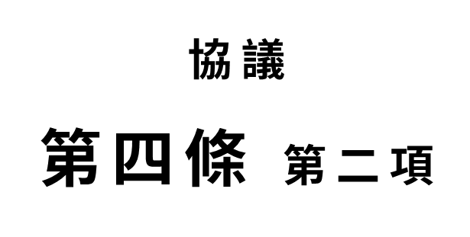
架設污染即時監測系統
環境監測與紀錄 乙方應於適當地點設置空氣污染、水(包括海水)污染、 及噪音污染等相關監測站，連續監測污染情形，作成紀 錄，並定期公布。 所在地居民經執行委員會同意得不定期邀請中立之學者 專家、公司作污染監測，並比對乙方之紀錄，費用由乙方負擔。

Slide 32
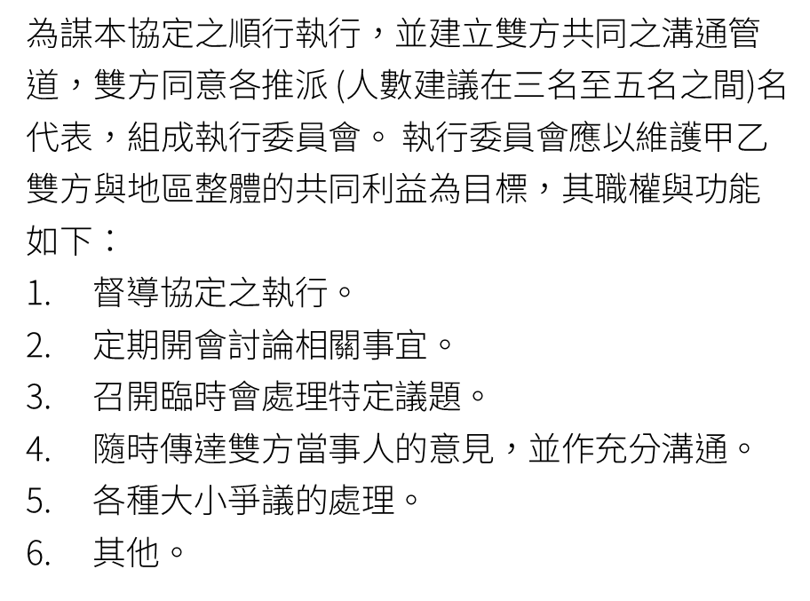
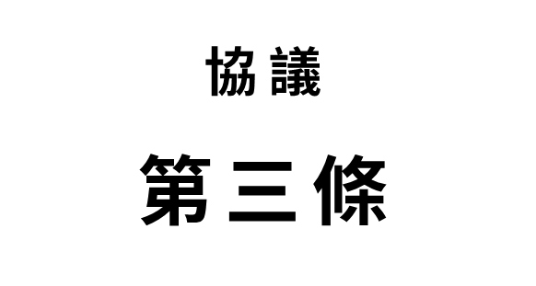

Slide 33


有一些困境
地方政府的困擾、百萬監測站、完整配套規定

Slide 34
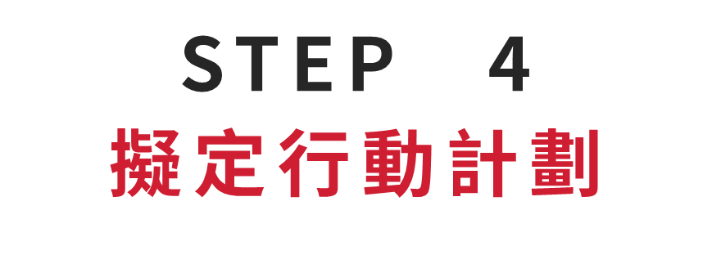

Slide 35
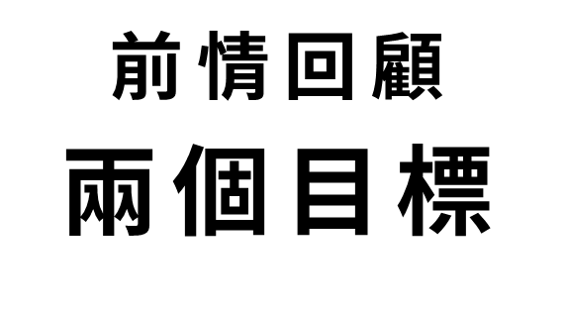







Slide 36
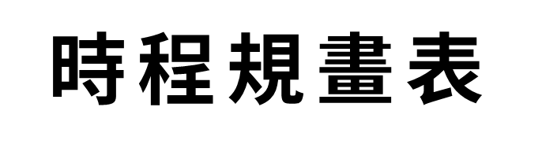
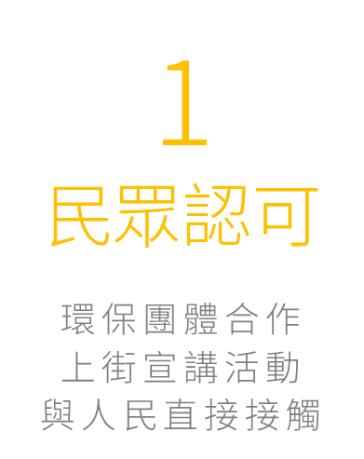

Slide 37
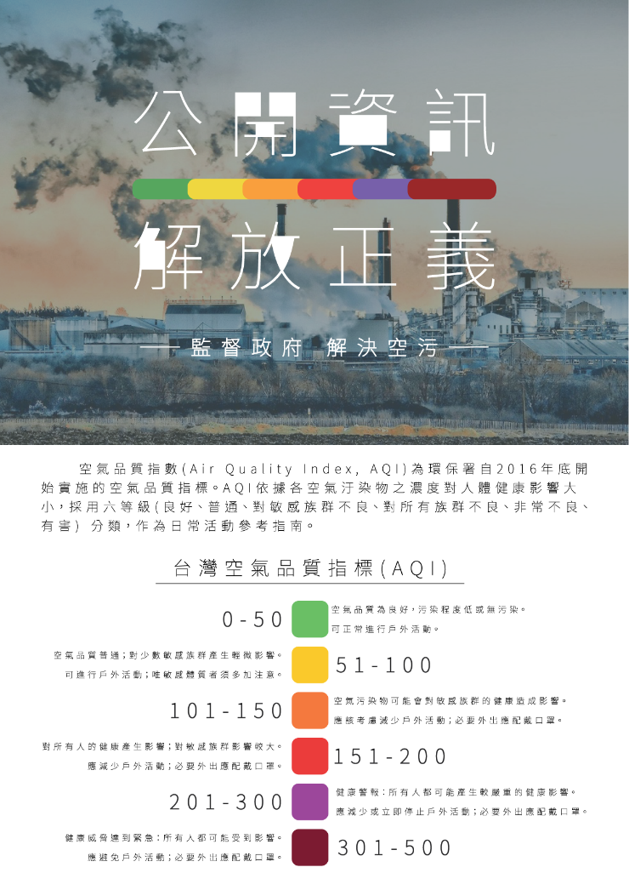
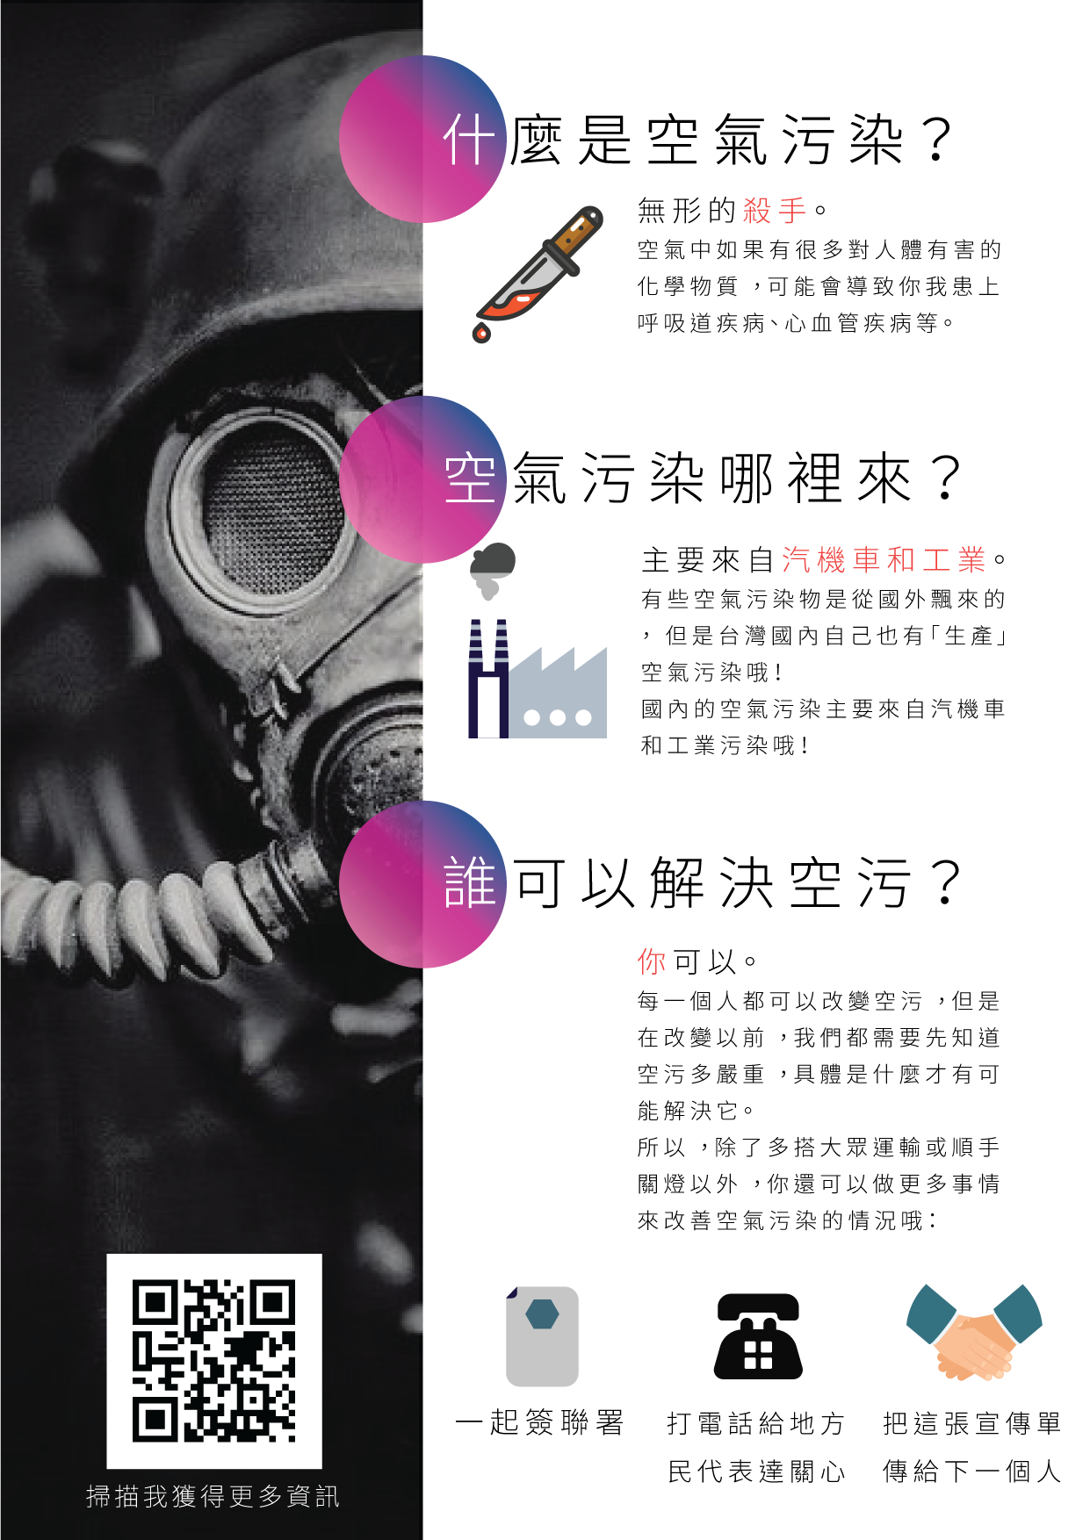

Slide 38
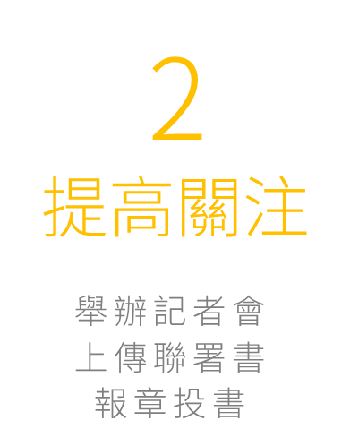
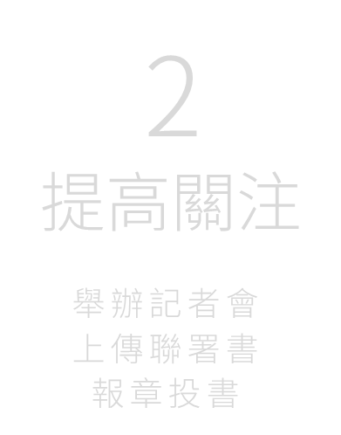
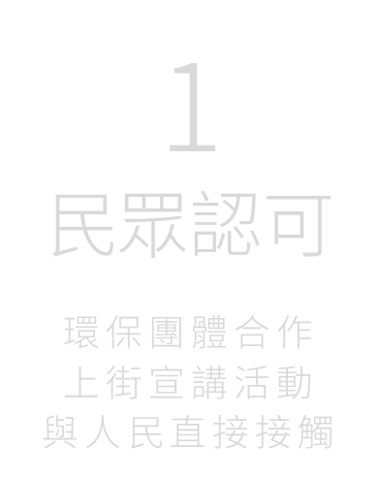
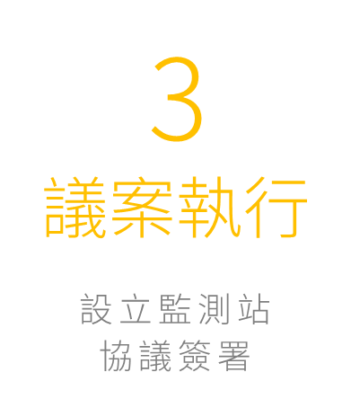
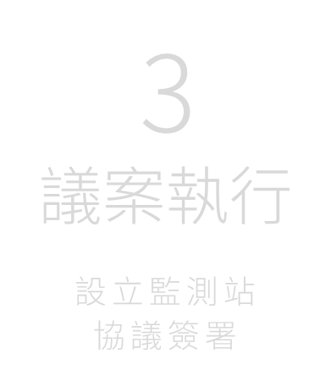

Slide 39



Slide 40



